Slide 1
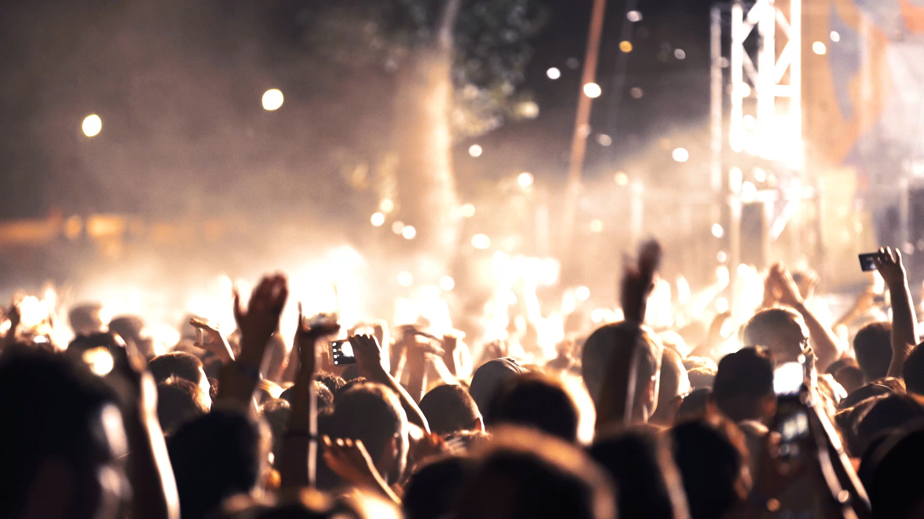
Participons à des évènements
Unité 1 – Leçon 4

Slide 2

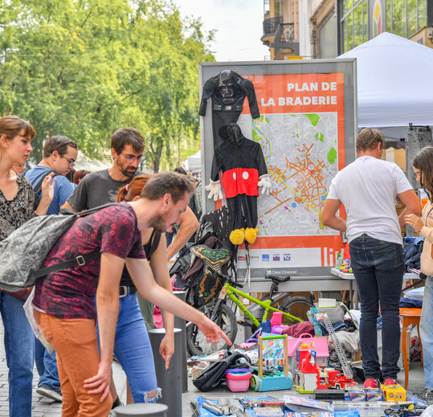
I. Starter
I. Starter
II. Compréhension globale
III. Compréhension détaillée
IV. Vocabulaire
V. Grammaire
VI. Phonétique
VII. Production
VIII. Activités en ligne
Quel est cet évènement ?
C’est une braderie. On y achète des affaires d’occasion.
Flashe le QR code. Quand et où (ville) est-ce qu’elle se déroule ?
Elle se déroule à Lille du samedi 3 septembre à 8h au dimanche 4 septembre à 18h.
Est-ce qu’il y a des évènements similaires à HCMV ?

Slide 3
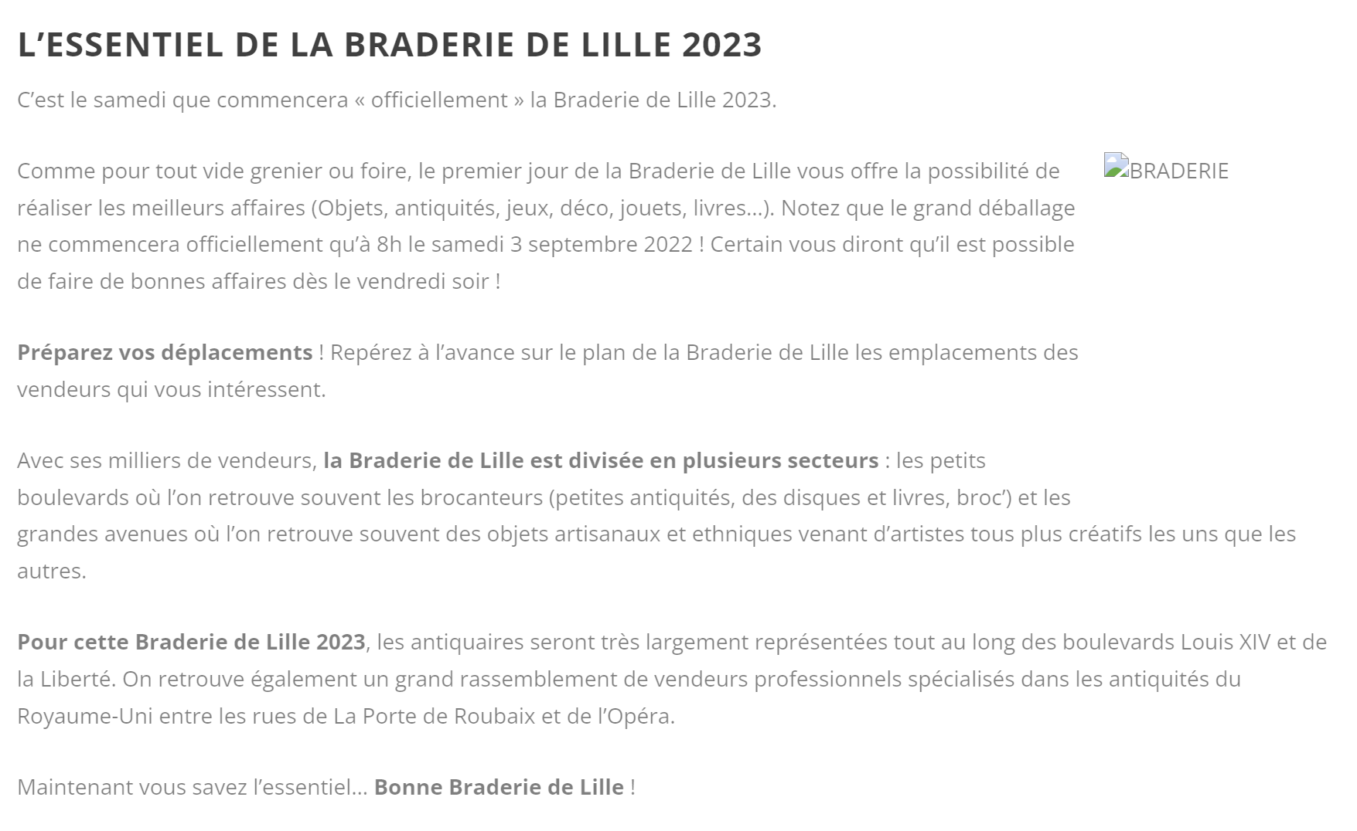

Slide 4

II. Compréhension globale
I. Starter
II. Compréhension globale
III. Compréhension détaillée
IV. Vocabulaire
V. Grammaire
VI. Phonétique
VII. Production
VIII. Activités en ligne
De quel évènement est-ce qu’il s’agit ? La braderie de Lille
Quand est-ce que c’est ? les 2 et 3 septembre
Lisez le slogan, qu’est-ce que ça veut dire ? « J’ai braderie » signifie « Je vais à la braderie», «Je participe à la braderie.».
À l’oral, les jeunes emploient souvent le verbe « avoir » + activité (au lieu d’utiliser le verbe « faire ») pour parler d’une activité.
Qu’est-ce qu’il y a dans la casserole ? Des moules, une des spécialités locales.

Slide 5

I. Starter
II. Compréhension globale
III. Compréhension détaillée
IV. Vocabulaire
V. Grammaire
VI. Phonétique
VII. Production
VIII. Activités en ligne
a. La braderie se déroule à Lille le premier week-end de septembre, cette année les 2 et 3 septembre, du samedi 14 h au dimanche 23h.
b. La braderie attire près de 2 millions de visiteurs.
c. Un « bradeux » est un exposant, un vendeur ; il participe à la braderie.
d. La tradition c’est la dégustation d’un plat de « moules-frites »

Slide 6
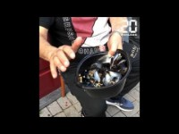
Créée en 1127
2M de visiteurs
80 kms de braderie (le plus grand d’Europe)
Des rues spécialisées
Des moules frites à volonté
Un semi-marathon organisé

Slide 7
Résumé de la situation de communication
I. Starter
II. Compréhension globale
III. Compréhension détaillée
IV. Vocabulaire
V. Grammaire
VI. Phonétique
VII. Production
VIII. Activités en ligne
Le texte présente non seulement les horaires, les dates, le nombre de visiteurs et d’exposants la braderie de Lille, mais aussi ce que les gens viennent faire : dénicher la perle rare, faire des bonnes affaires et profiter d’une ambiance conviviale, sans oublier la dégustation d’un plat de moules-frites.

Slide 8


À la fin de la leçon…
I. Starter
II. Compréhension globale
III. Compréhension détaillée
IV. Vocabulaire
V. Grammaire
VI. Phonétique
VII. Production
VIII. Activités en ligne
Présenter les dates et horaires
d’un évènement
Communication
- Exprimer le temps et la durée
Grammaire
- Futur proche
Phonétique
Culture
- Braderie de Lille
Vocabulaire
- Prépositions temporelles

Slide 9
I. Starter
II. Compréhension globale
III. Compréhension détaillée
IV. Vocabulaire
V. Grammaire
VI. Phonétique
VII. Production
VIII. Activités en ligne
Etapes de la leçon
I. Starter
La braderie de Lille
II. Compréhension globale
Situation de communication
III. Compréhension détaillée
IV. Vocabulaire
Futur proche
Recherche des phrases clés
V. Grammaire
VI. Phonétique
VII. Production
Téléphoner pour demander des nouvelles d’un ami et de sa famille
Donner la date les horaires
Date
Heure

Slide 10
III. Compréhension détaillée
I. Starter
II. Compréhension globale
III. Compréhension détaillée
IV. Vocabulaire
V. Grammaire
VI. Phonétique
VII. Production
VIII. Activités en ligne
Intégrée aux parties IV. Vocabulaire (donner une heure ou des horaires) et V. Grammaire (futur proche)

Slide 11


IV. Vocabulaire : donner une date ou des horaires
I. Starter
II. Compréhension globale
III. Compréhension détaillée
IV. Vocabulaire
V. Grammaire
VI. Phonétique
VII. Production
VIII. Activités en ligne
Donner une date | Donner des horaires
Les 2 et 3 septembre Chaque premier week-end de septembre, le marché attire 2 millions de personnes | Là durant 33 heures non stop (du samedi 14h au dimanche 23h), tout s’achète et tout se vend !
La répétition | Le moment | La durée
Chaque jour | Les 2 et 3 septembre | Durant (=pendant) + période de temps
Tous les jours Toutes les semaines |  | De 14h à 18h De le samedi à le dimanche Du samedi au dimanche
 |  | Non stop (= en continu, sans interruption)

Slide 12



Practice your pronunciation !
Click here : https://ttsfree.com/speech-to-text
Set the spoken language in French
Click on the mic
Practice ☺
Listen again if you need

Slide 13
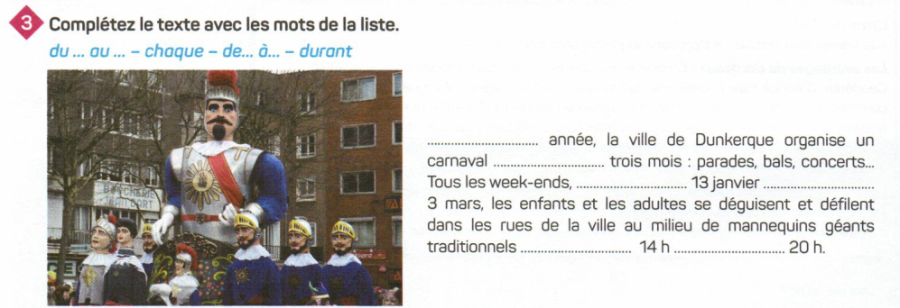
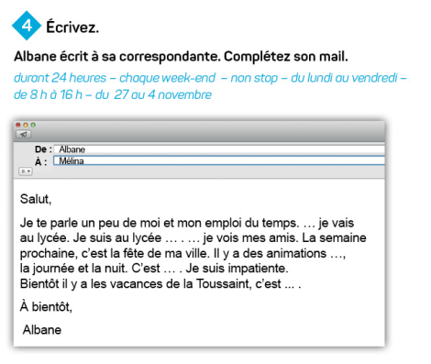
Exercices
CA 3 p.12
LE 4 p.19
I. Starter
II. Compréhension globale
III. Compréhension détaillée
IV. Vocabulaire
V. Grammaire
VI. Phonétique
VII. Production
VIII. Activités en ligne
Exercice CA 3 p.12
chaque – durant – du …au… - de …à …
Exercice LE 4 p.19
du lundi au vendredi – de 8h à 16h – chaque week-end - non stop - du 27 au 4 novembre

Slide 14
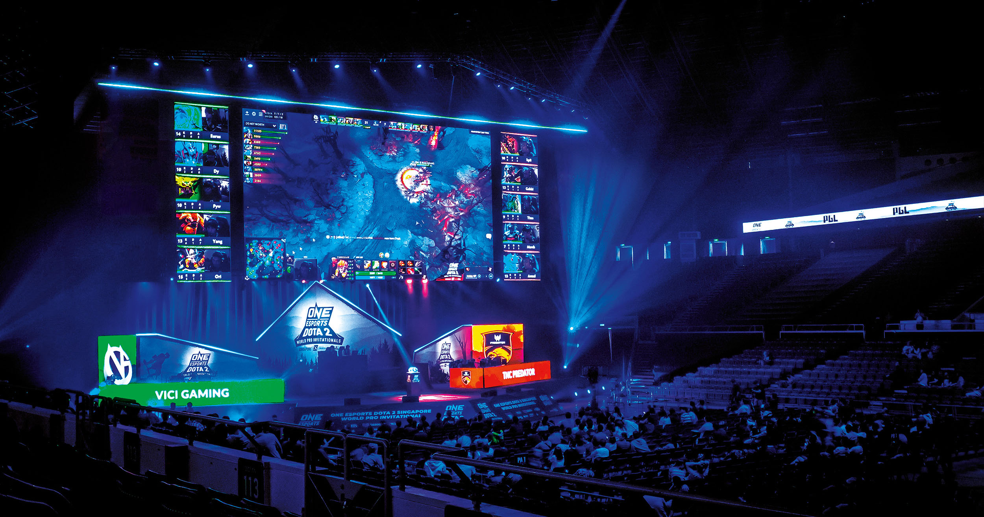
V. Grammaire : le futur proche
I. Starter
II. Compréhension globale
III. Compréhension détaillée
IV. Vocabulaire
V. Grammaire
VI. Phonétique
VII. Production
VIII. Activités en ligne

Slide 15
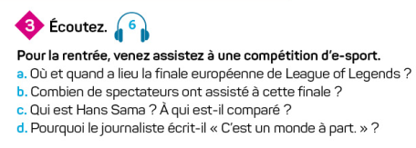
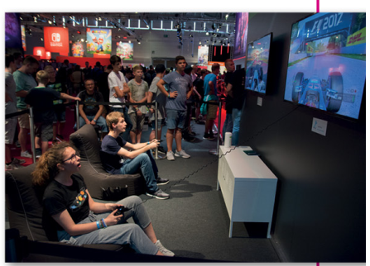
I. Starter
II. Compréhension globale
III. Compréhension détaillée
IV. Vocabulaire
V. Grammaire
VI. Phonétique
VII. Production
VIII. Activités en ligne
« Que voyez-vous ? »
C’est une grande salle, on voit des écrans sur les murs et deux jeunes avec des manettes dans les mains ; d’autres jeunes regardent. Ils jouent aux jeux vidéo.
Répondez aux 4 questions ci-contre:
La finale a lieu le jour même, un après-midi de septembre, à Bercy.
12 000 spectateurs ont assisté à la finale.
Hans Sama est un champion du jeu vidéo. Il est comparé à Kylian Mbappé.
C’est difficile de comprendre les règles et ce sont tous des passionnés.

Slide 16
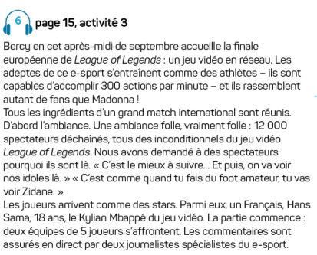
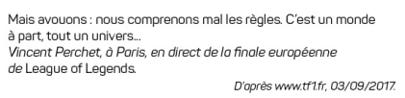
Script
I. Starter
II. Compréhension globale
III. Compréhension détaillée
IV. Vocabulaire
V. Grammaire
VI. Phonétique
VII. Production
VIII. Activités en ligne

Slide 17
Pourquoi les deux spectateurs viennent à cet évènement ?
I. Starter
II. Compréhension globale
III. Compréhension détaillée
IV. Vocabulaire
V. Grammaire
VI. Phonétique
VII. Production
VIII. Activités en ligne
Ils viennent pour voir leurs idoles. « c’est mieux à suivre, on va voir nos idoles »

Slide 18
I. Starter
II. Compréhension globale
III. Compréhension détaillée
IV. Vocabulaire
V. Grammaire
VI. Phonétique
VII. Production
VIII. Activités en ligne
Exprimer une action dans un futur proche
On | va | voir | nos idoles.
Pour exprimer une action dans un futur proche, on utilise le futur proche : (The future proche typically refers to a time very close to the present moment) ALLER + Verbe à l’INFINITIF Exemples : Ce soir, on va jouer aux jeux vidéo. Après l’école, je vais aller au ciné voir Avatar 2 en 3D.

Slide 19
Rappel du verbe ALLER
I. Starter
II. Compréhension globale
III. Compréhension détaillée
IV. Vocabulaire
V. Grammaire
VI. Phonétique
VII. Production
VIII. Activités en ligne
Je | vais | voir | mon idole.
Tu | vas | voir
Il / elle / on | va | voir
Nous | allons | voir
Vous | allez | voir
Ils / elles | vont | voir
Et toi? Qu’est-ce que tu vas faire ce week-end?

Slide 20
Practice your pronunciation !
Click here : https://ttsfree.com/speech-to-text
Set the spoken language in French
Click on the mic
Practice ☺
Listen again if you need

Slide 21
Production écrite – Peer assessment
I. Starter
II. Compréhension globale
III. Compréhension détaillée
IV. Vocabulaire
V. Grammaire
VI. Phonétique
VII. Production
VIII. Activités en ligne
Écris un mail à un copain pour l’inviter à venir avec toi. N’oublie pas les dates, horaires et lieux ! (50 mots + mise en forme)
Salut Nico !
Comment ça va ? La semaine prochaine, je vais aller voir le match de Champions League entre le PSG et le Bayern Munich. Le match est de 21h à 23h au parc des Princes. Il va y avoir des animations avant le match et les restaurant et cafés vont être ouverts non stop durant le match. À chaque match au parc des Princes, c’est très animé ! Tu viens avec moi ? Si tu es libre bien-sûr…
Répond-moi vite !
Salut !
David

Slide 22
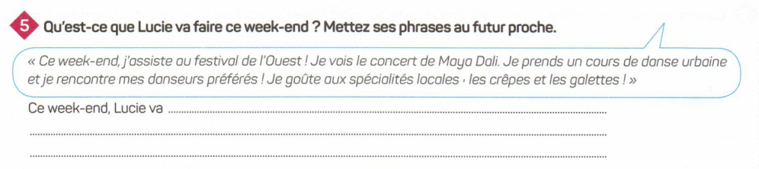
Exercice CA 5 p.12
I. Starter
II. Compréhension globale
III. Compréhension détaillée
IV. Vocabulaire
V. Grammaire
VI. Phonétique
VII. Production
VIII. Activités en ligne
“Ce week-end, Lucie va assister au festival de l’Ouest! Je vais voir le concert de Maya Dali. Je vais prendre un cours de danse urbaine et je vais rencontrer mes danseurs préférés! Je vais goûter aux spécialités locales : les crêpes et les galettes!”

Slide 23
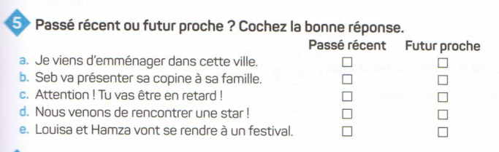
Exercice CA 5 P.15
I. Starter
II. Compréhension globale
III. Compréhension détaillée
IV. Vocabulaire
V. Grammaire
VI. Phonétique
VII. Production
VIII. Activités en ligne

Slide 24
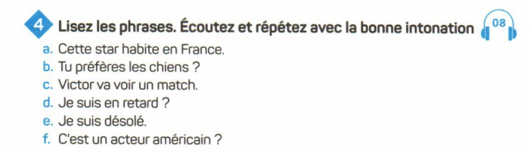
VI. Phonétique
I. Starter
II. Compréhension globale
III. Compréhension détaillée
IV. Vocabulaire
V. Grammaire
VI. Phonétique
VII. Production
VIII. Activités en ligne

Slide 25
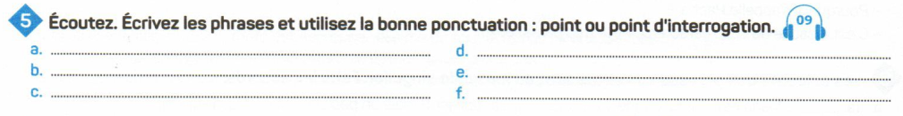
I. Starter
II. Compréhension globale
III. Compréhension détaillée
IV. Vocabulaire
V. Grammaire
VI. Phonétique
VII. Production
VIII. Activités en ligne
Vous aimez les animaux ?
Tu as deux frères.
Les singes sont intelligents ?
Ta matière préférée, c’est le français ?
Il y a une braderie ce weekend.
Votre lycée est moderne ?

Slide 26
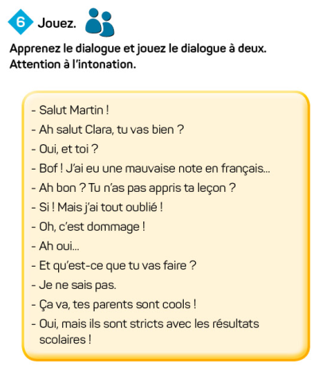
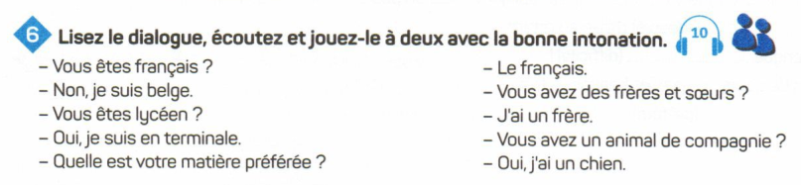
I. Starter
II. Compréhension globale
III. Compréhension détaillée
IV. Vocabulaire
V. Grammaire
VI. Phonétique
VII. Production
VIII. Activités en ligne
Choisis un des deux textes et joue-le avec ton voisin.

Slide 27


VII. Production
I. Starter
II. Compréhension globale
III. Compréhension détaillée
IV. Vocabulaire
V. Grammaire
VI. Phonétique
VII. Production
VIII. Activités en ligne
45mn
Projet unité 1.
Présentons-nous !
C'est le début de l'année, vous prenez contact pour la première fois avec vos correspondants français. Vous vous présentez sur le site Internet/blog de la classe.
STEPS:
Cf next slide
Critères de réussite:
Prolongement:
NEED HELP?
Check the vocabulary in textbook/lesson
Ask at least two classmates before Mr Mak
Objectif d’apprentissage : Je peux me présenter et présenter mon environnement proche.
Notes:
More able students do 4 to 8 + extension task
Peer assessment

Slide 28
STEPS
I. Starter
II. Compréhension globale
III. Compréhension détaillée
IV. Vocabulaire
V. Grammaire
VI. Phonétique
VII. Production
VIII. Activités en ligne
Mettez en commun le travail des différentes étapes. Votre groupe doit proposer un projet global destiné à présenter la classe à une autre classe. Vous pouvez ajouter la présentation d'un évènement culturel, sportif... de la rentrée (ou de la fin de l'été).
Déterminez la forme du projet final: choisissez ce qui doit être écrit, ce qui doit être enregistré, ce qui doit être filmé.
Sélectionnez pour chaque étape les éléments les plus pertinents. Retravaillez certains éléments si besoin.
Complétez les illustrations (dessins, photos). Présenter votre travail à la classe.
Évitez les textes trop longs. Préférez plusieurs textes courts. Proposez un document vivant et amusant.

Slide 29
Travaux à utiliser
Leçon 1 : Présentation de l’école et des professeurs
Leçon 2 : Présentation d’une personnalité (vietnamienne de préférence)
Leçon 3 : Présentation des lieux de la ville
Vous pouvez modifier/enrichir vos présentations.

Slide 30
STEPS (English version)
I. Starter
II. Compréhension globale
III. Compréhension détaillée
IV. Vocabulaire
V. Grammaire
VI. Phonétique
VII. Production
VIII. Activités en ligne
Gather the work of the different stages. Your group must propose a global project to introduce the class to another class. You can add the presentation of a cultural, sport... event of the autumn (or the end of summer).
Determine the form of the final project: choose what should be written, what should be recorded, what should be filmed.
Select the most relevant items for each step. Rework some items if necessary.
Complete your illustrations (drawings, photos). Present your work to the class.
Avoid texts that are too long. Prefer several short texts. Propose a lively and fun document.

Slide 31
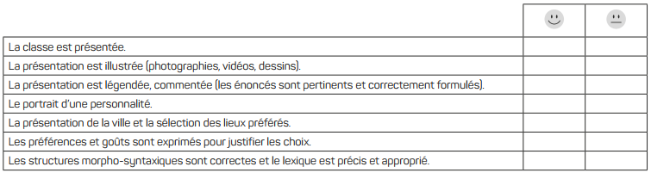
Critères de succès
I. Starter
II. Compréhension globale
III. Compréhension détaillée
IV. Vocabulaire
V. Grammaire
VI. Phonétique
VII. Production
VIII. Activités en ligne

Slide 32
 | Good | Average
The class is presented
The presentation is illustrated (photographs, videos, drawings).
The presentation is captioned and commented on (the statements are relevant and correctly formulated).
The portrait of a personality.
The presentation of the city and the selection of favorite places.
Preferences and tastes are expressed to justify my choices.
The morpho-syntactic structures are correct, and the vocabulary is precise and appropriate.

Slide 33


VIII. Activités en ligne
I. Starter
II. Compréhension globale
III. Compréhension détaillée
IV. Vocabulaire
V. Grammaire
VI. Phonétique
VII. Production
VIII. Activités en ligne
Futur proche
www.wordwall.net/fr/resource/3433080
Indicateurs de temps
www.wordwall.net/fr/resource/18496102

Slide 34
How well have you performed with the Learning Objectives?
Write next to each objective, whether you are
Beginning? Developing? Mastering ?
Indicate a moment or a time. Beginning? Developing? Mastering ?
Talk about the near future. Beginning? Developing? Mastering ?
Present your close environment. Beginning? Developing? Mastering ?

Slide 35
Learning review
Choose at least one outcome from the options and write it down in your notebook.
Today, I have learned that …
The three things I learned today are ...
I can now …
The most important thing I have learned today is …
My question based on today’s lesson is ...
I have done well in ... because …
Based on what we studied today, I want to know …
I can improve my work by …
Today’s learning connects to what I already know ...

Slide 36

Plenary and self reflection
Click here

Slide 37



